Slide 1
[뚝딱 한끼] 요리초보도 쉽게 따라하는 '파스타' 레시피
http://news.mt.co.kr/mtview.php?no=2018122807534398423&type=1

Slide 2


Slide 3
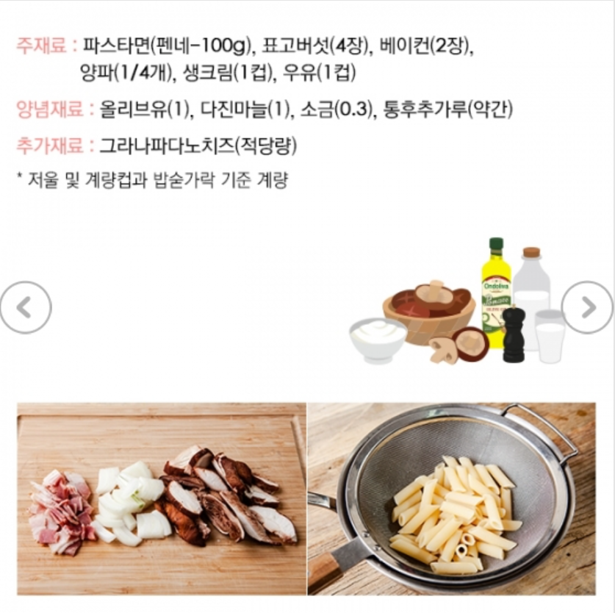

Slide 4
